Slide 1
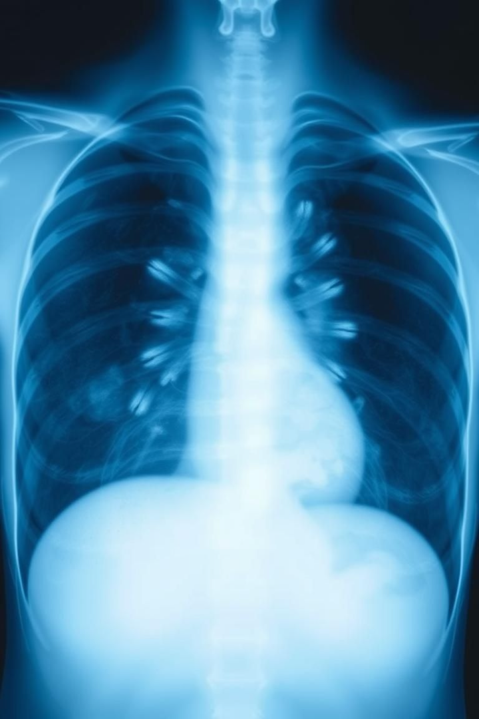
Diagnóstico de Neumonía a partir de Imágenes de Rayos X usando Inteligencia Artificial
Presentación del proyecto final
Ciencia de Datos e Inteligencia Artificial
Universidad del Desarrollo
Autor: Felipe Montecinos.

Slide 2
El Problema y el Objetivo
El Problema
El Objetivo
La neumonía es una enfermedad respiratoria grave que necesita ser detectada rápidamente para iniciar un tratamiento oportuno.
Desarrollar una solución automatizada que ayude a detectar neumonía en imágenes de rayos X utilizando inteligencia artificial, facilitando un diagnóstico más rápido y accesible.
Sin embargo, en muchos centros de salud no hay
suficientes radiólogos disponibles para analizar todas las
radiografías de tórax.

Slide 3



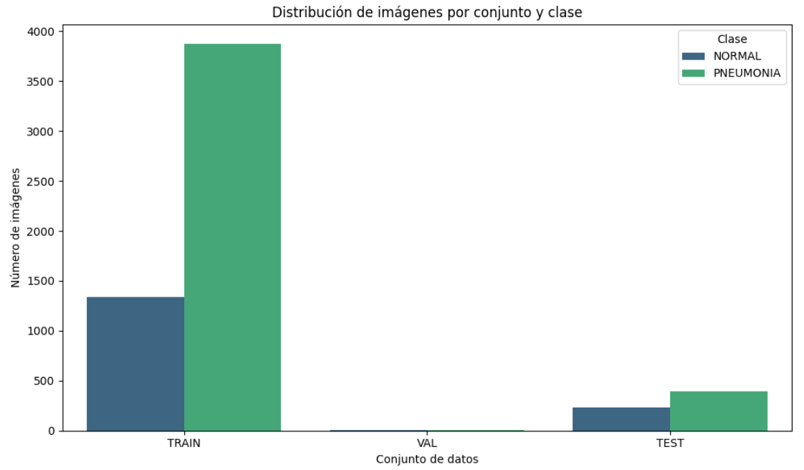
La Solución Propuesta
Modelo de IA (CNN)
Entrenamiento
API Accesible
Analiza imágenes y detecta neumonía.
Miles de imágenes reales (Normal/Neumonía).
Evaluación en segundos de
cualquier imagen.
El modelo fue entrenado con miles de imágenes de rayos X clasificadas como normales o con neumonía, lo que permitió que la IA aprendiera a distinguir entre ambas condiciones con alta precisión.

Slide 4
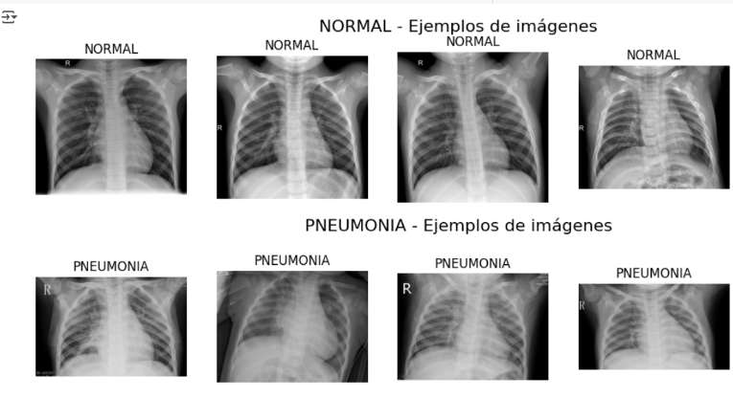
Metodología Detallada
Recolección de datos
Imágenes de rayos X de
tórax (Normal/Neumonía).
Preprocesamiento
Redimensión y normalización
de imágenes.
Entrenamiento del modelo
Red neuronal
convolucional (CNN).
Evaluación del rendimiento
Precisión y error con datos
no vistos.
Despliegue como API
Integración en una API.
Cada paso fue clave: desde la recolección y preparación de imágenes, hasta el entrenamiento de una red neuronal y su posterior integración en una API accesible para pruebas reales

Slide 5
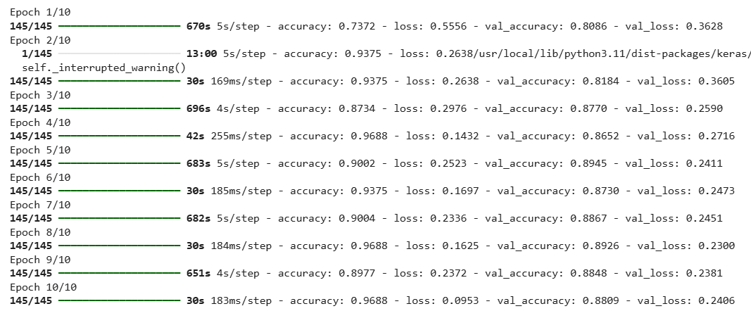
Rendimiento del Modelo
Precisión
Pérdida
Consistencia
Validación máxima de 89,5%.
Disminución constante del error.
Modelo consistente en nuevos datos.
El modelo alcanzó una precisión del 89,5% en validación. La pérdida (error) disminuyó de forma constante, y los resultados fueron consistentes en datos no vistos, demostrando un buen aprendizaje sin sobreajuste

Slide 6



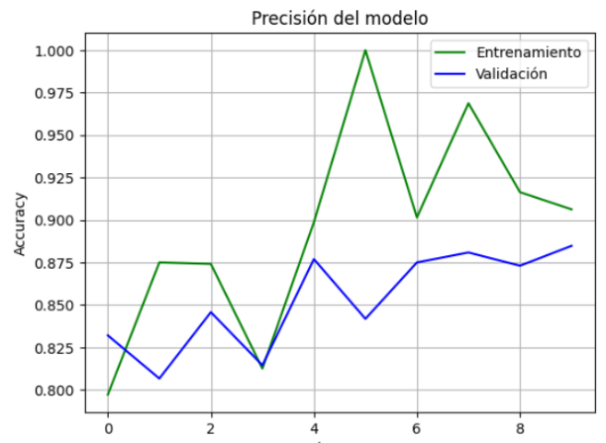
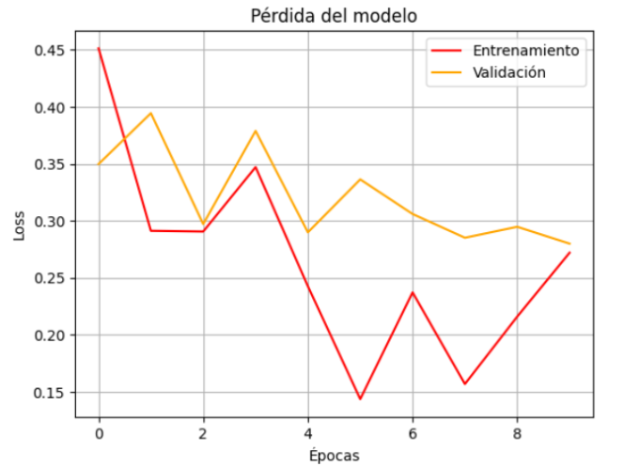
Demostración del Modelo
API
Postman
Simulación
Creación de API para pruebas externas.
Carga de imágenes y diagnóstico
automático.
Funcionamiento en un entorno hospitalario.
Se creó una API para evaluar imágenes externas. Usando Postman, se cargan radiografías y se obtiene un diagnóstico automático en segundos. Esto simula cómo funcionaría el sistema en un hospital real.

Slide 7
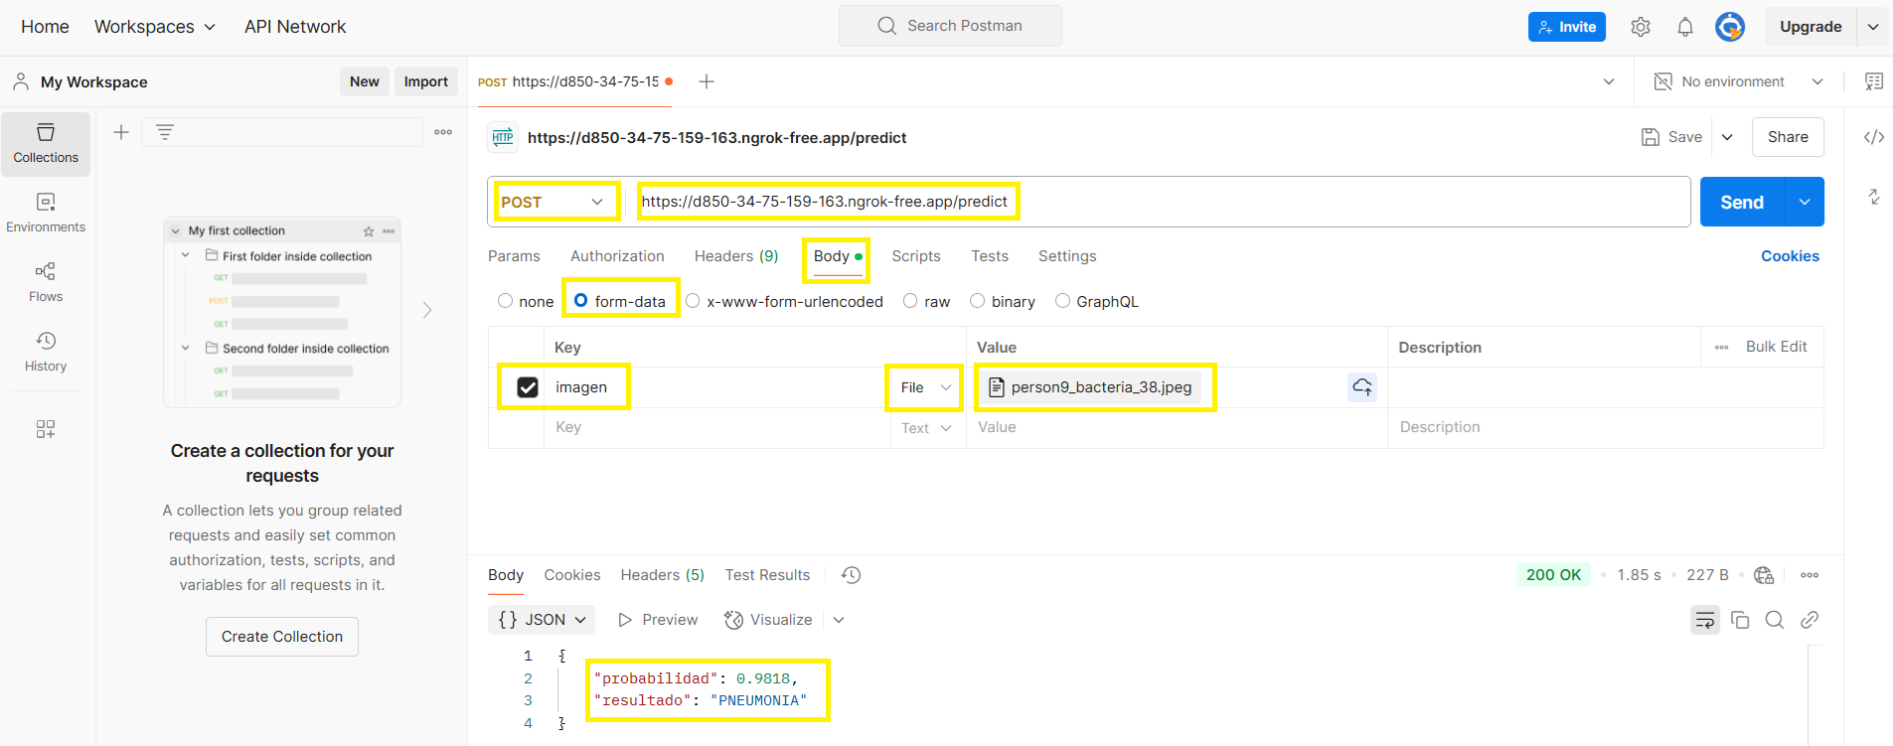
Prueba del Modelo en Tiempo Real
Se creó una API que permite enviar imágenes a través de Postman y recibir un diagnóstico inmediato. En este ejemplo, se cargó una radiografía y el modelo predijo con alta confianza que corresponde a un caso de neumonía, demostrando su funcionalidad práctica y rapidez de respuesta.

Slide 8
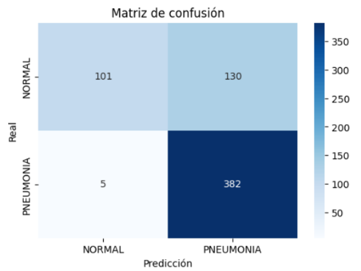
Conclusiones del Proyecto
Integración
Conocimientos de ciencia de datos.
Desafíos
Resolución de problemas técnicos.
Solución
Construcción de una solución completa.
Aplicación
Visión práctica de la IA.
Este proyecto integró conocimientos técnicos y prácticos de ciencia de datos. Pude superar desafíos reales y construí una solución funcional que demuestra cómo la IA puede aplicarse eficazmente en contextos médicos.

